Slide 1
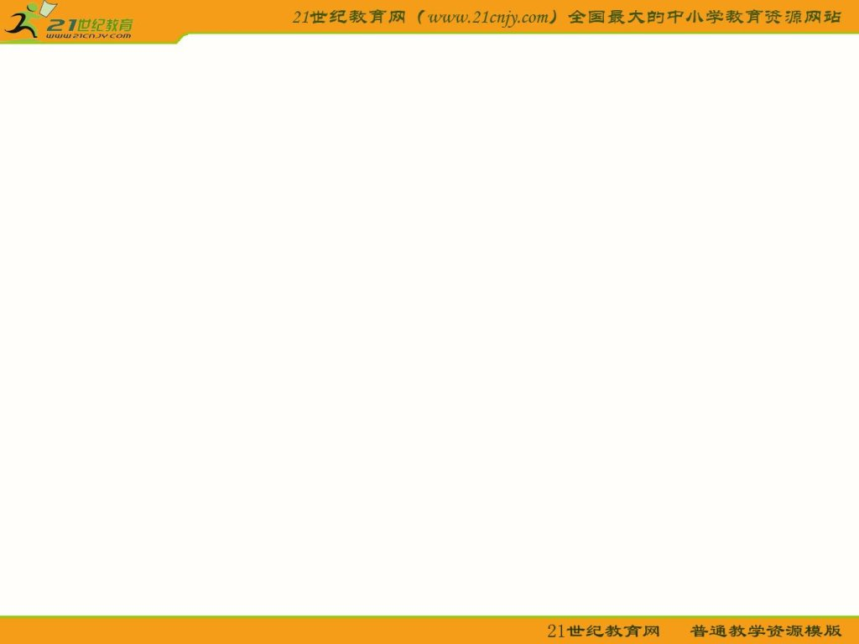


（苏教版）六年级语文上册第四单元
姥姥的剪纸
Notes:
本资料来自于资源最齐全的２１世纪教育网www.21cnjy.com

Slide 2
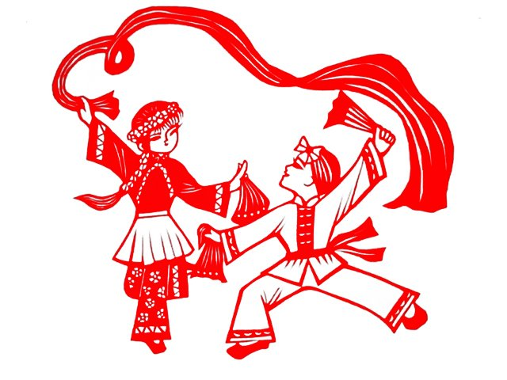
Notes:
本资料来自于资源最齐全的２１世纪教育网www.21cnjy.com

Slide 3
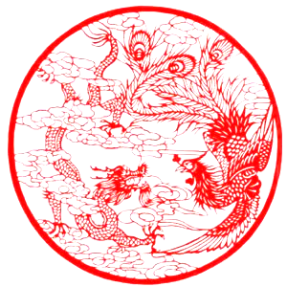
Notes:
本资料来自于资源最齐全的２１世纪教育网www.21cnjy.com

Slide 4
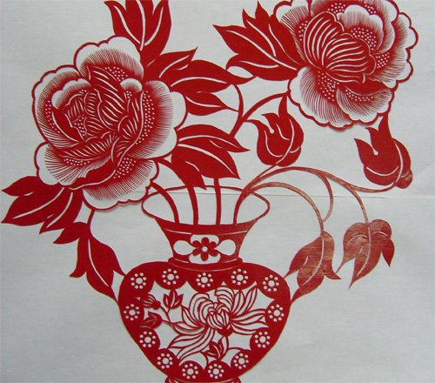
Notes:
本资料来自于资源最齐全的２１世纪教育网www.21cnjy.com

Slide 5
技艺高超
一把普普通通的剪刀，一张普普通通的彩纸，在姥姥的手里翻来折去，便要什么就有什么了，人物、动物、植物、器物，无所不能。我从小就听人啧啧赞叹：“你姥姥神了，剪猫像猫，剪虎像虎，剪只母鸡能下蛋，剪只公鸡能打鸣。”
Notes:
本资料来自于资源最齐全的２１世纪教育网www.21cnjy.com

Slide 6
技艺高超
一天，我用双手死死地捂住姥姥的双眼，让她摸着剪窗花。岂知工夫不大，一幅“喜鹊登枝”便完成了。嗬！梅枝与喜鹊形象生动，大小疏密无可挑剔。
Notes:
本资料来自于资源最齐全的２１世纪教育网www.21cnjy.com

Slide 7
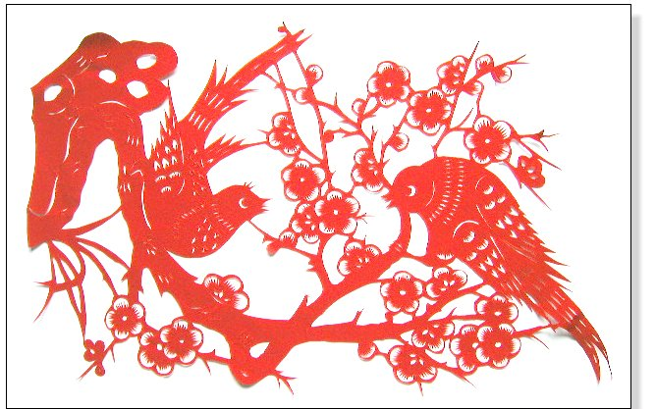
“熟能生巧，总剪，手都有准头了！”
Notes:
本资料来自于资源最齐全的２１世纪教育网www.21cnjy.com

Slide 8
熟能生巧
冬练三九，夏练三伏。
拳不离手，曲不离口。
只要功夫深，铁杵磨成针。
读书破万卷，下笔如有神。
Notes:
本资料来自于资源最齐全的２１世纪教育网www.21cnjy.com

Slide 9
祖孙情深
课文具体写了几幅“牛兔图”？请画出相关的句子。
一只顽皮的小兔子骑在一头温顺的老牛背上。
一头老牛和一只兔子在草地上啃食青草。
一头老牛定定地站着，出神地望着一只欢蹦着远去的小兔子，联结它们的是一片开阔的草地。
Notes:
本资料来自于资源最齐全的２１世纪教育网www.21cnjy.com

Slide 10


Notes:
本资料来自于资源最齐全的２１世纪教育网www.21cnjy.com

Slide 11
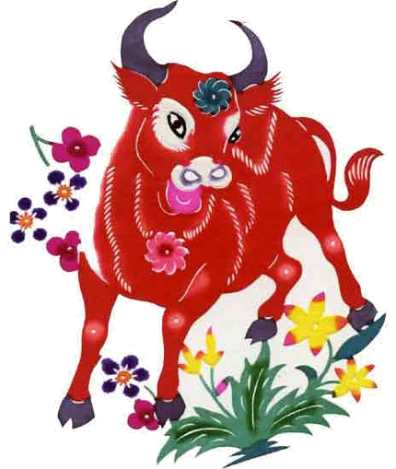
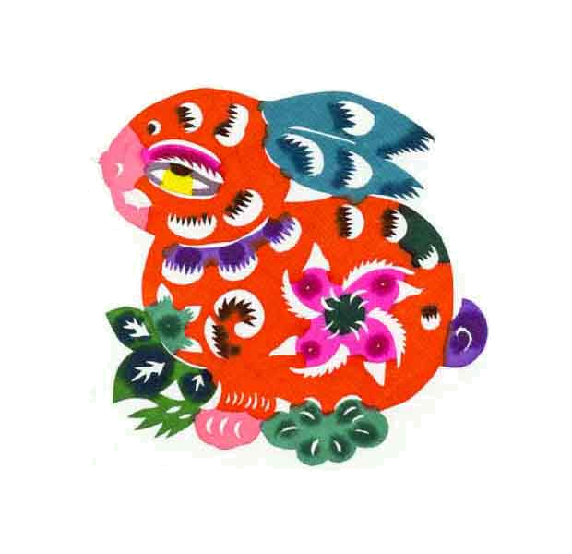
一头老牛定定地站着，出神地望着一只欢蹦着远去的小兔子，联结它们的是一片开阔的草地。
Notes:
本资料来自于资源最齐全的２１世纪教育网www.21cnjy.com

Slide 12
祖孙情深
无论何时，无论何地，只要忆及那清清爽爽的剪纸声，我的心境与梦境就立刻变得有声有色。我仿佛听到了 ，听到了 ；仿佛看到了 ，看到了 。
Notes:
本资料来自于资源最齐全的２１世纪教育网www.21cnjy.com

Slide 13
欢迎指导！
Notes:
本资料来自于资源最齐全的２１世纪教育网www.21cnjy.com

